Slide 1
하반기 프로젝트
그린컴퓨터 아카데미
우리조이름머하냐 조

Slide 2
필수 로 해야하는거
메인사이트 *
로그인(회원가입, 회원정보 변경?, ) *
개인정보관리(주문배송, 내서제, 등등) *
책 리스트(카테고리기능, 클릭시 책설명페이지 이동) *
책 상세내용 *
장바구니 & 구매 페이지

Slide 3
(헤더)
(우리사이트 마크)
검색기능?
로그인
메인페이지
(대충 멋있어 보이는 문구)
(독서랑 친해지자고 하는거)
(대충 이쁜그림(동화풍))
맨위로
(풋터)
도서 보러가기

Slide 4

아이디
비밀번호
(로그인 버튼)
(아이디,비밀번호 찾기 등등
대충 그런거)

Slide 5
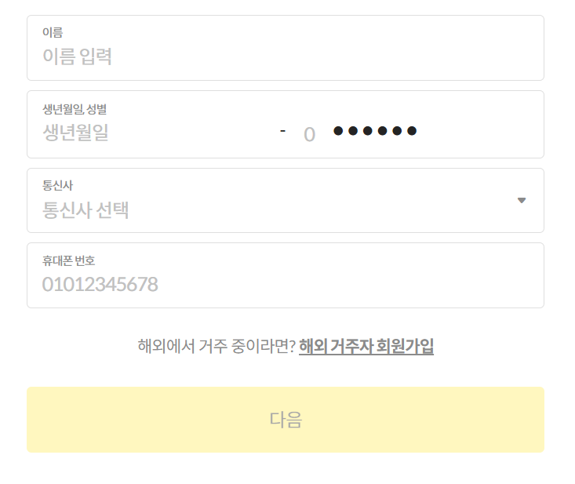
프로젝트잘되게해주세요...

Slide 6

(헤더)
(우리사이트 마크)
검색기능?
로그인
카테고리 선택과 검색기능
가격순/인기순/별점순등등 정렬기능

Slide 7



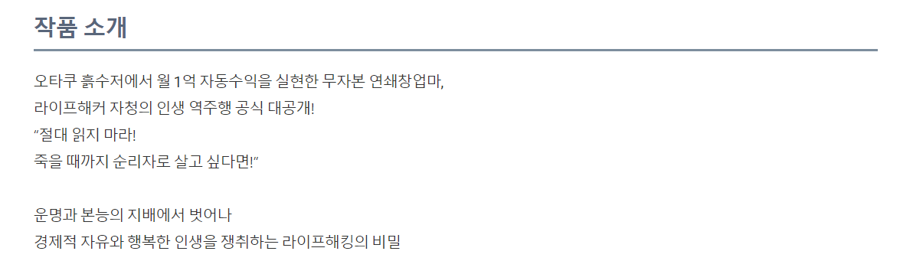
(헤더)
(우리사이트 마크)
문의
계정관리
로그인
(카테고리 경로)
(대충 책재목)
(저자, 출간일)
(가격)
책 이미지
간격 좌우 15%
제품 설명(간략)
맨위로
(풋터)

Slide 8
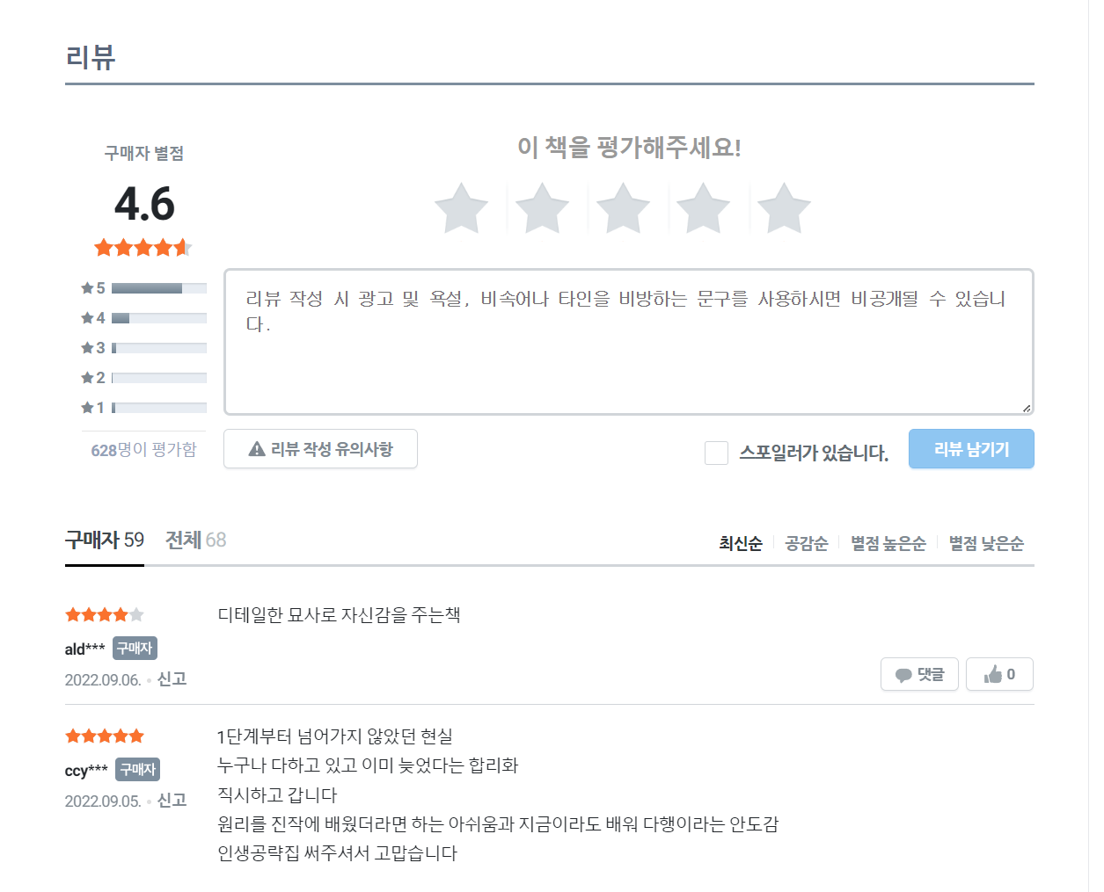
(헤더)
(우리사이트 마크)
문의
계정관리
로그인
간격 좌우 15%
맨위로
(풋터)

Slide 9
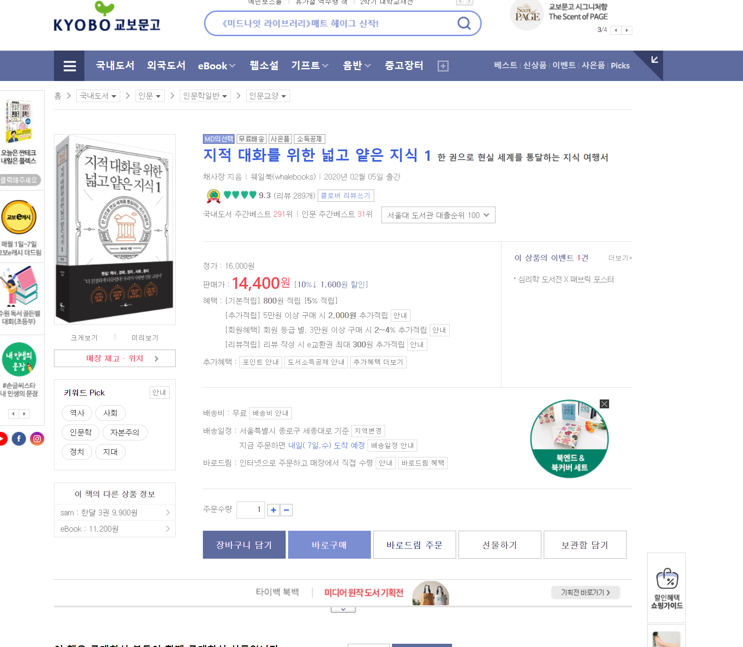

Slide 10


Slide 11
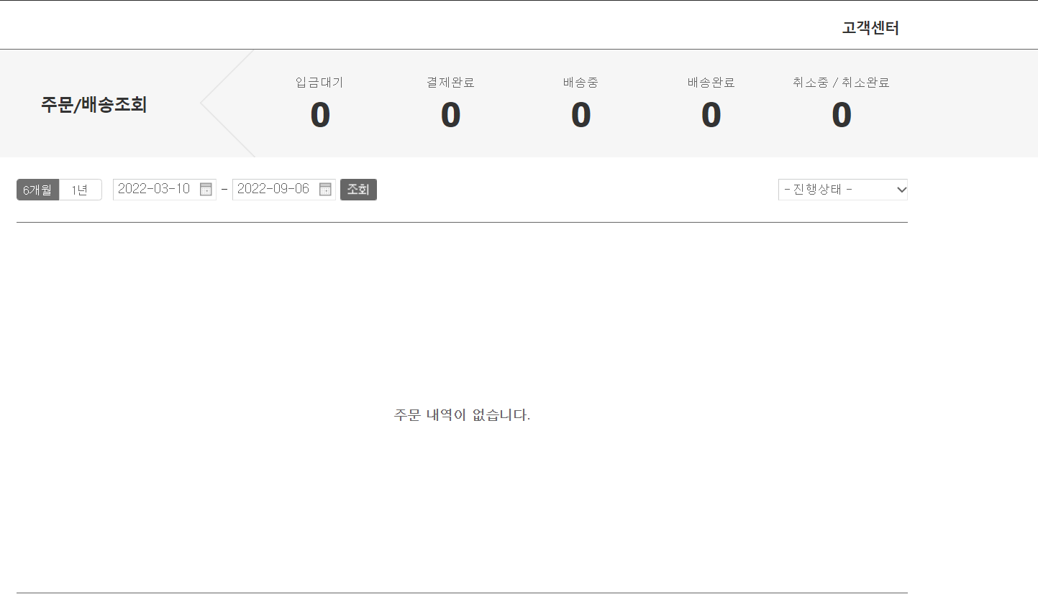
(헤더)
(우리사이트 마크)
문의
계정관리
로그인

Slide 12

(책 옆으로 움직이는 거)
자바스크립트로 구현

Slide 13
유저 DB
사용자 (일반사용자, 관리자)
UID(정수10억자리) , 아이디 (20자문자열),비번, 닉네임, 이메일, 장바구니, 구매목록, 포인트

Slide 14
구매DB
구매아이디PID,어떤사용자인지, 주소, 제품, 결제정보,

Slide 15
책DB
BID(정수), 대표이미지, 제목, 저자, 출판사,설명글(이미지경로포함), 가격

Slide 16
리뷰 DB
글 ID, 책 ID, 별점, 작성자, 리뷰내용,좋아요, 댓글, 쓴날짜,

Slide 17
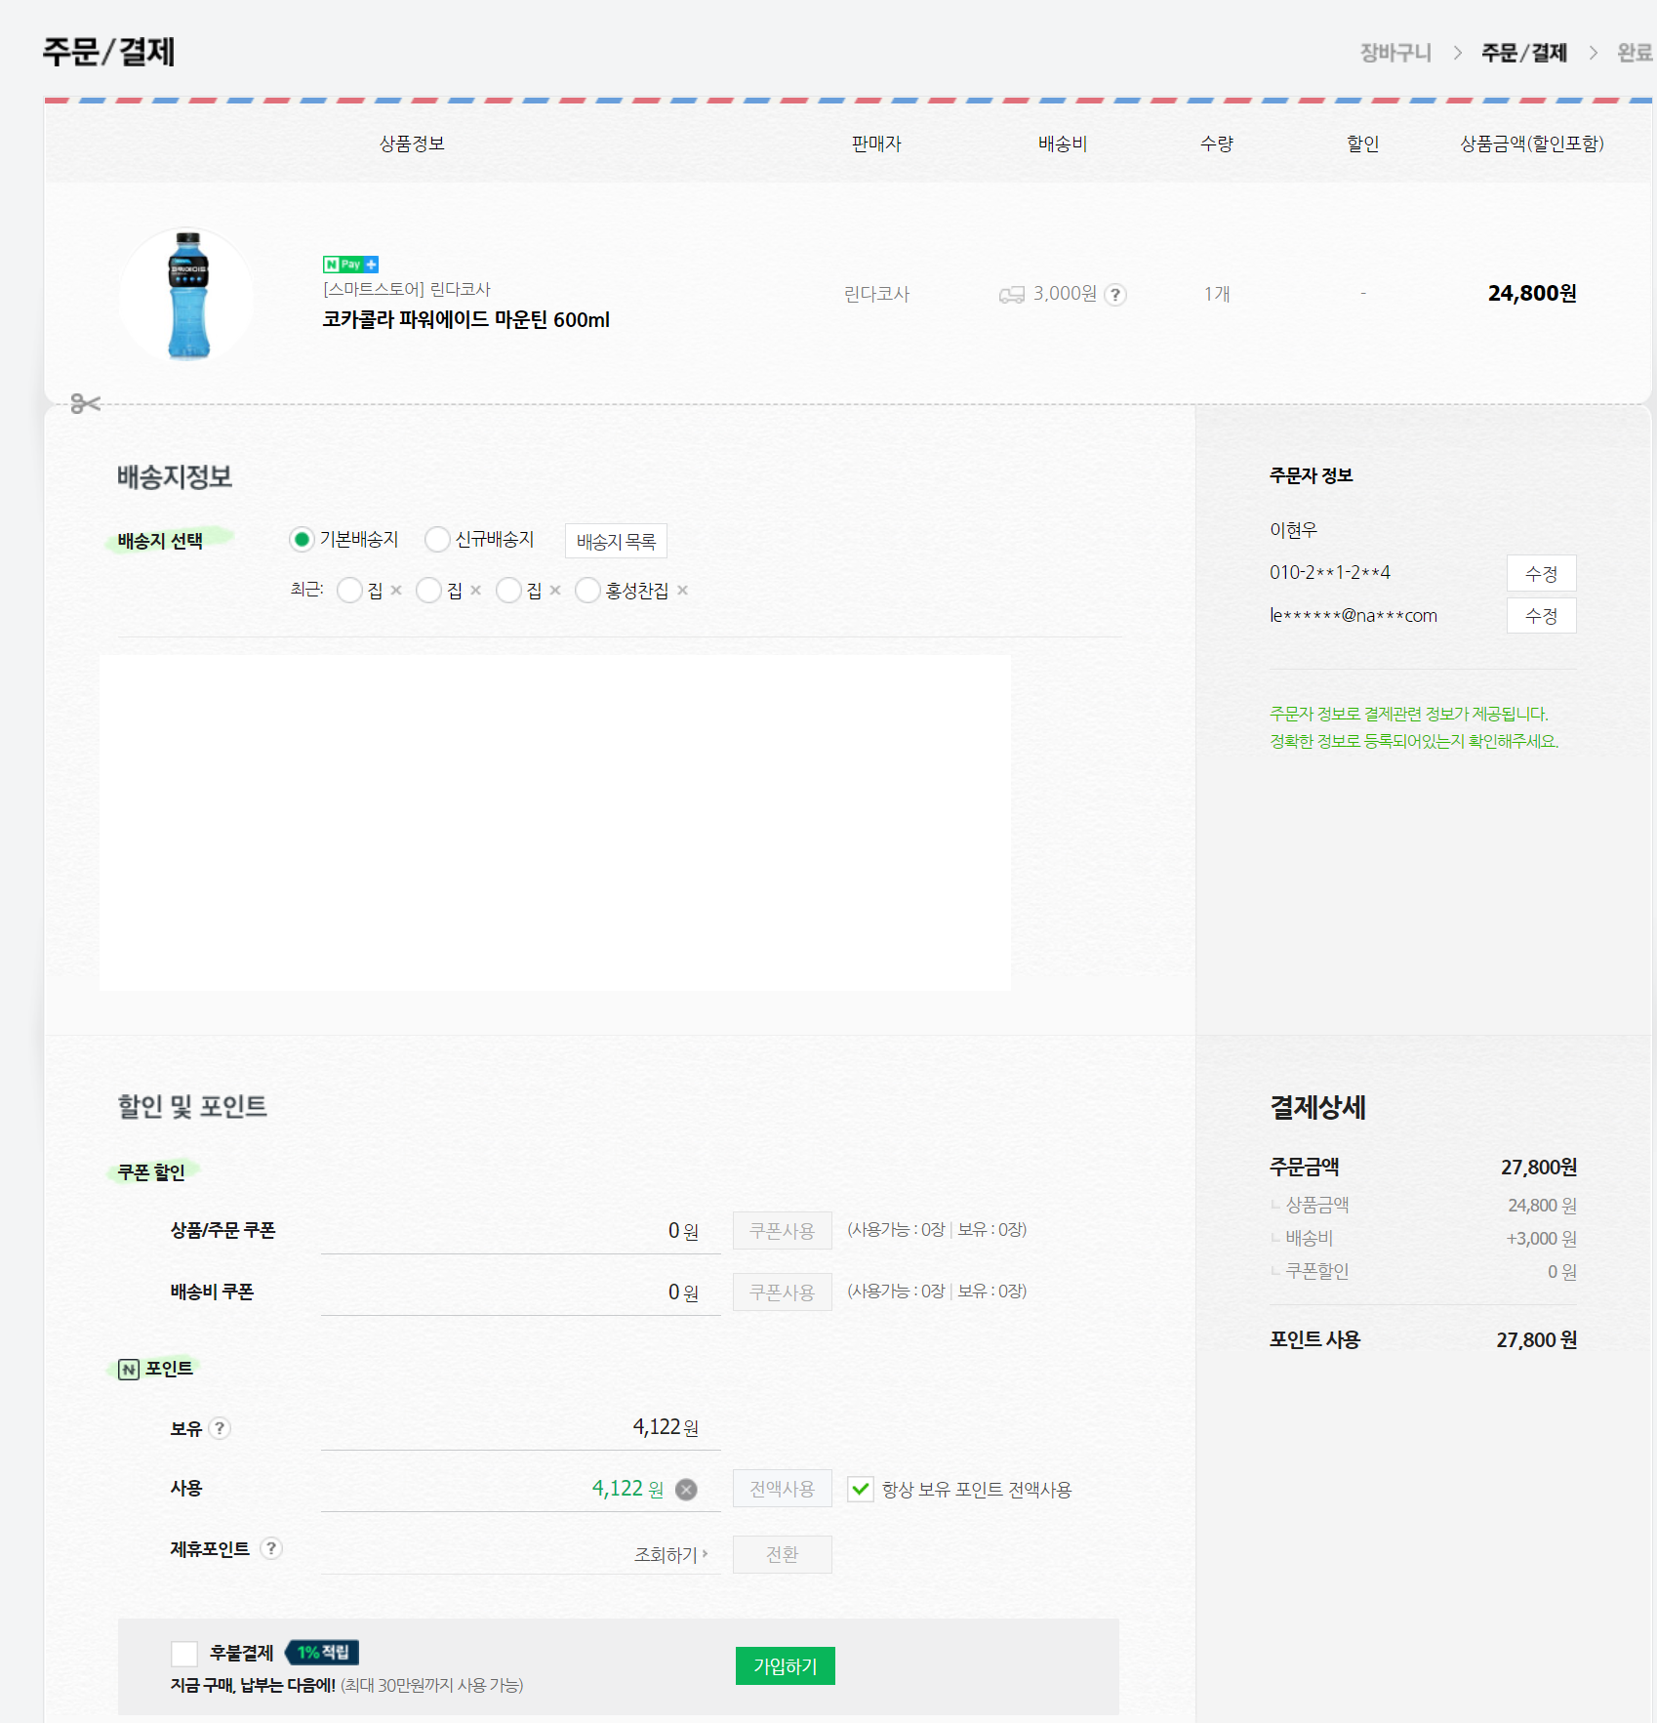
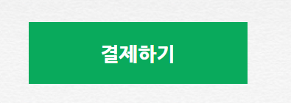
(헤더)
(우리사이트 마크)
문의
계정관리
로그인
맨위로
(풋터)

Slide 18
디자인
파스텔톤
사이트이름 ()
개발도서
컨샙 (숲, 바다, 자연친화적, 요정, 동물친구?, 루피)

Slide 19
메인페이지
(기본적으로 가장이쁘고 광고로써역할을 한다)
-해더
-풋터
로그인
-회원가입
책 상세 페이지
-책 설명 부분
-책 리뷰 부분
장바구니
결제 페이지
책 리스트 페이지
(책조회, 검색기능)

Slide 20
진행 과정
1주차 9월 13일 전까지 UI 완벽히 구상(이후 수정을 최소화 한다.)
2주차 실제 페이지 만들기CSS(버튼과 링크는 페이지 이동이 가능하게 구현)
3주차 ~4주차 페이지구현을 포함한 기능구현
5주차이후 자유롭게 퀄리티 상승시키기
10 26일

Slide 21
팀 깃 만들고, UI 정의서 만들고, 프로젝트 파일 만들고,
패키지 구상해서 경로짜고,

